Slide 1

Christian Schallner, Simon Wallner, Linus Wörndle

Slide 2
Inhalt
Idee des Projekts
Projektmanagement
Projektumsetzung
Live Demo
Fragen und Antworten
Christian Schallner, Simon Wallner, Linus Wörndle

Slide 3
Idee des Projekts

Slide 4
Idee des Projekts
Ursprüngliches Ziel: Managementsystem für Kindergärten, Schulen und Unternehmen
Bessere Preise als Teams
Komfortabler als andere Managementsysteme
Verwaltung von Mitarbeiter, Stundenplänen, Raumbelegungen, usw.

Slide 5
Projektmanagement

Slide 6
Projektstrukturplan

Slide 7
PSP

Slide 8
Projektumweltanalyse

Slide 9
Projektumweltanalyse

Slide 10
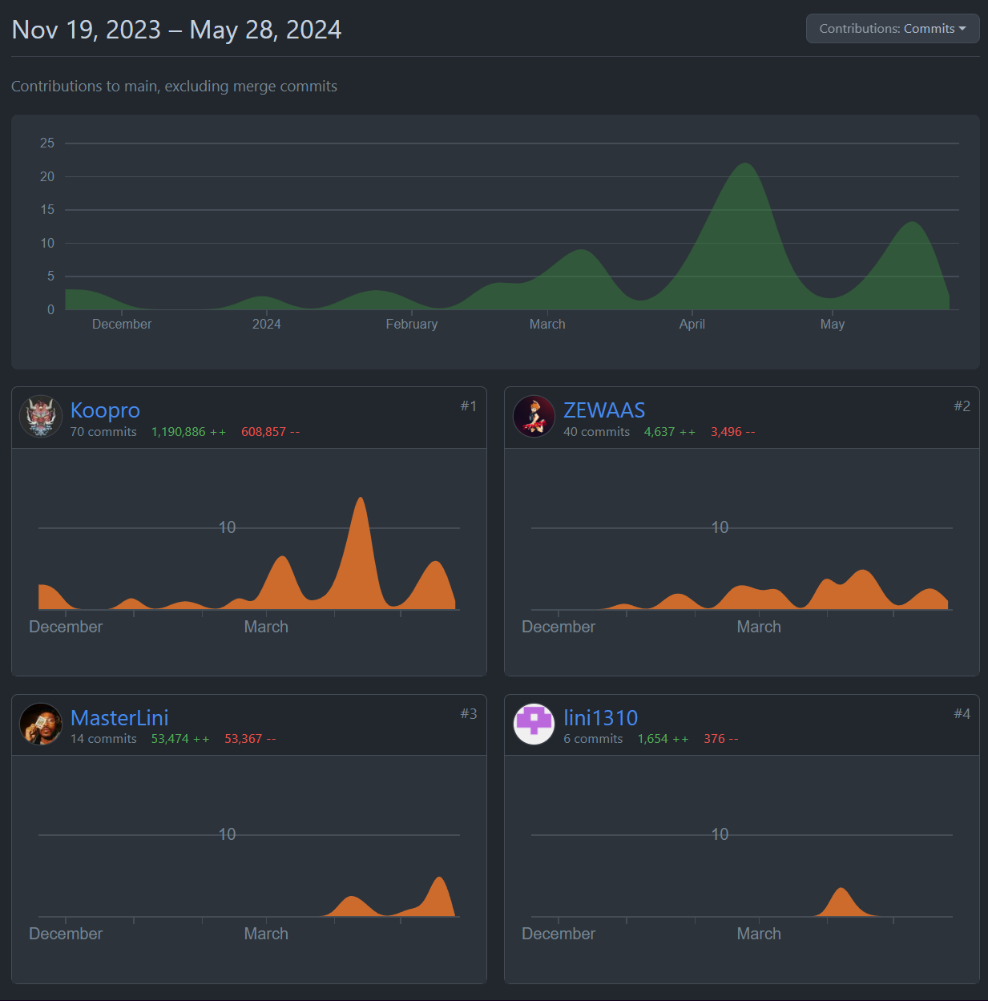
Projektumweltanalyse

Slide 11
Github Commits

Slide 12
Github Commits

Slide 13
Neues Projektziel
Durch ungenügende Zeit und zu großem Vorhaben -> Projektziel: Interne Unternehmensplattform
Zielgruppe: Unternehmen
Projektziel:
Software für das Chatten von Mitarbeiter von Unternehmen
Verwalten von Todos, Kalender Daten

Slide 14
Technischer Umfang
Vue.js, Express, MongoDB
Datensicherheit gewährleistet
Benutzerfreundliche Oberfläche
Nur Webdesign auf Computer (noch kein Responsive Design)

Slide 15
Risiken und Herausforderungen
Probleme bei der Integration verschiedener Technologien (Vue.js, Express, MongoDB)
Bewältigen von wachsenden Datenmengen
Bugs und Sicherheitslücken

Slide 16
Projektmanagement Risiken
Verzögerung des Zeitplans aufgrund von Problemen.
Notwendiges Budget, wenn unerwartende Kosten entstehen

Slide 17
Projektumsetzung

Slide 18
Projektumsetzung
Vue.js, Express, MongoDB
Funktionen:
Kalender
Todo
Chat
Management von Freunden
Weiteres -> Live Demo

Slide 19
Live Demo

Slide 20
Fragen und Antworten

Slide 21
Fragen und Antworten

